Slide 1
Что помогает находить нестандартные решения в сложных ситуациях?

Slide 2
В мире, в котором мы живём очень важно научить этому подрастающее поколение, именно тех детей, которых сейчас мы учим в начальной школе.

Slide 3
Какое мышление можно назвать креативным ?
Уникальные идеи
Смекалка
Видение ситуации с разных сторон

Slide 4
Каким способом можно развивать креативное мышление на уроке?

Slide 5
функциональной грамотности.
как способа формирования
Применение педагогических технологий на уроке, для развития креативного мышления как способа формирования функциональной грамотности.
Применение педагогических технологий на уроке
для развития креативного мышления

Slide 6
Диана Андреевна Учитель начальных классов, дефектолог, педагог по нейрокоррекции почерка у детей

Slide 7
Термин «функциональная грамотность» введен ЮНЕСКО ещё в 1957 году .

Slide 8
Функционально грамотный человек — тот, кому навыки письма и чтения позволяют участвовать во всех занятиях, для которых в обществе требуется грамотность.

Slide 9
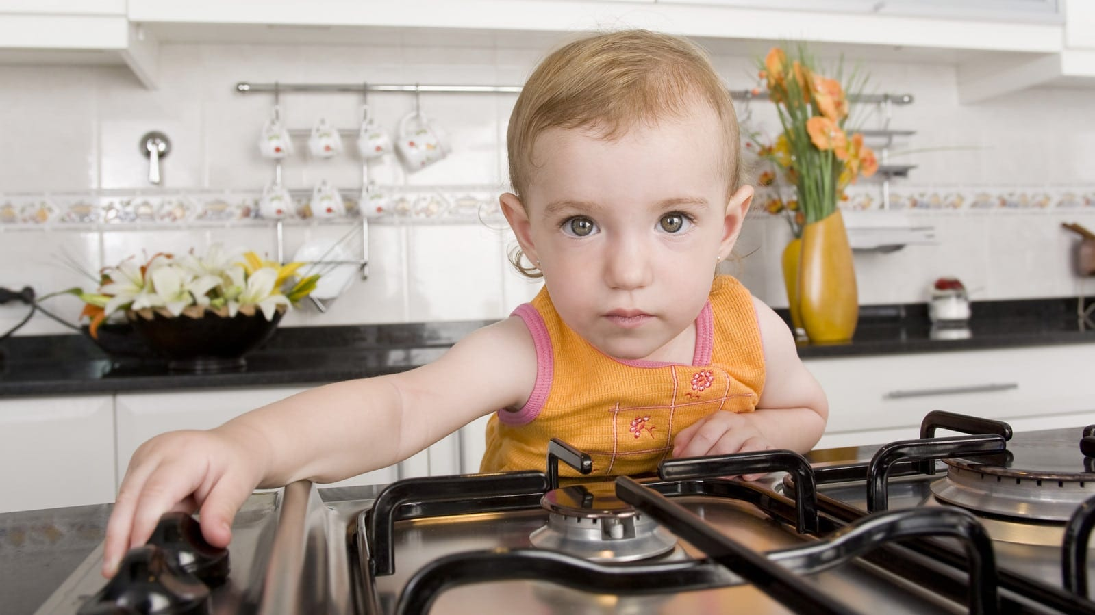
В чём разница?
Умения и навыки развиты достаточно для бытового и профессионального взаимодействия.

Slide 10
«Функционально грамотная личность — это личность, которая способна использовать все постоянно приобретаемые в течение жизни знания, умения и навыки для решения максимально широкого диапазона жизненных задач в различных сферах человеческой деятельности, общения и социальных отношений»
психолог и лингвист
Алексей Леонтьев

Slide 11
Что она значит для учителей?
Найти информацию
Проверить достоверность
Изучить и применить

Slide 12
Формирование функциональной грамотности в начальной школе или старшей?

Slide 13
Педагог сейчас

Slide 15
Признаки креативности
Беглость.
Гибкость мышления.
Наличие нестандартных идей – оригинальность.
Умение выбрать из множества решений самое выгодное.
Любознательность .
Способность к разработке гипотезы.
Удовлетворенность.

Slide 16
Условия развития креативности в школе
поощрение в детях инициативности познавательной деятельности и независимости мышления
признание за ребенком права на индивидуальность
достижения ребенка отмечаются и поощряются
преобладание коллективных форм работы, когда «все обучают каждого и каждый обучает всех» ( Я.А. Коменский, И. Штурм)
дифференцированная образовательная деятельность педагога

Slide 17
«Дай мне действовать самому, и я научусь»

Slide 18
-избегать в стиле преподавания традиционности, будничности, монотонности, отрыва от личного опыта ребёнка; -не допускать переутомления и учебных перегрузок; -стимулировать познавательные интересы многообразием приёмов используя ИКТ;

Slide 19
Как обычный урок сделать необычным, как неинтересный материал представить интересным, как с современными детьми говорить на современном языке?

Slide 20
Развитие современной личности учащегося осуществляется
в процессе собственной деятельности, направленной на
“открытие” нового знания.

Slide 21
личностно-ориентированного, развивающего, проблемного обучения, игровые, проектные, здоровьесберегающие информационно-коммуникативные.

Slide 22
проблемного обучения,
проектную деятельность,
игровые ,ИКТ,
здоровьесберегающие.

Slide 23
Технология – от греческих слов technо (искусство, ремесло, наука) и logos (понятие, учение).

Slide 24
Современные технологии в образовании рассматриваются как средство, с помощью которого может быть реализована новая образовательная парадигма.

Slide 25
«как» и «каким образом» цель воплощается в «конкретный вид продукции или её составную часть.

Slide 26
Проблемное обучение
Актуальность данной технологии определяется развитием высокого уровня мотивации к учебной деятельности, активизации познавательных интересов учащихся, что становится возможным при разрешении возникающих противоречий, создании проблемных ситуаций на уроке.

Slide 27
Игровые технологии

Slide 28
Игра – сильнейшее средство социализации ребенка, она дает возможность моделировать разные ситуации жизни, искать выход.

Slide 29
Здоровьесберегающие технологии

Slide 30
Задача сегодня – научить ребенка различным приёмам и методам сохранения и укрепления своего здоровья.

Slide 31
Вхождение в рабочий день.

Slide 32
Создание ситуации выбора и успеха.

Slide 33
Использование приемов рефлексии.
Что на вас произвело наибольшее впечатление?
Что получилось лучше всего?
Какие задания показались наиболее интересными?
Что вызвало затруднения?
Над чем хочется поразмышлять?
Какой совет дали бы себе?
Кому захотелось сделать комплимент?
Пригодятся ли вам знания сегодняшнего урока в дальнейшем?

Slide 34
«Чтобы сделать ребёнка умным и рассудительным, сделайте его крепким и здоровым».

Slide 35
Спасибо за внимание!

